Slide 1
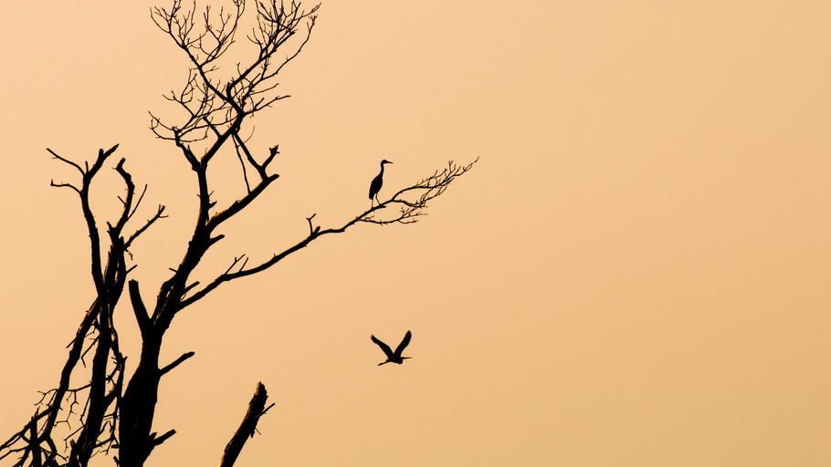
Муниципальное бюджетное дошкольное образовательное учреждение
детский сад комбинированного вида № 8 «Теремок»
МО Староминский район
П Т И Ц Ы
(цифровой образовательный ресурс к занятию)
Автор:
воспитатель старшей группы
Грищенко Ю.В.

Slide 2
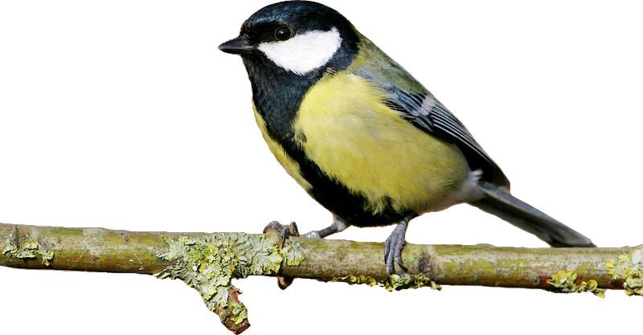

Slide 3
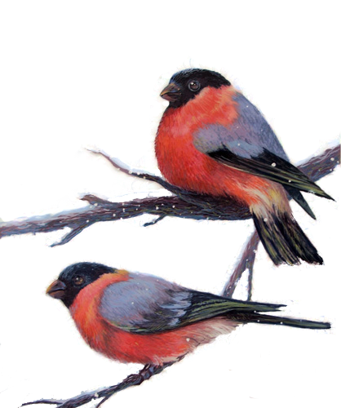

Slide 4
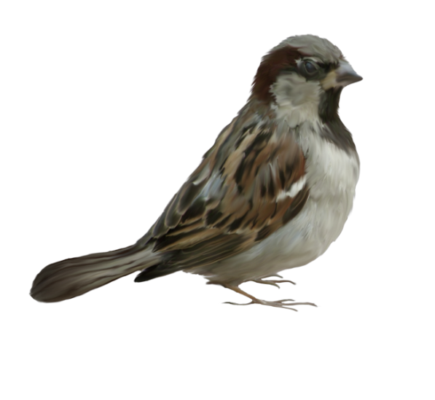

Slide 5
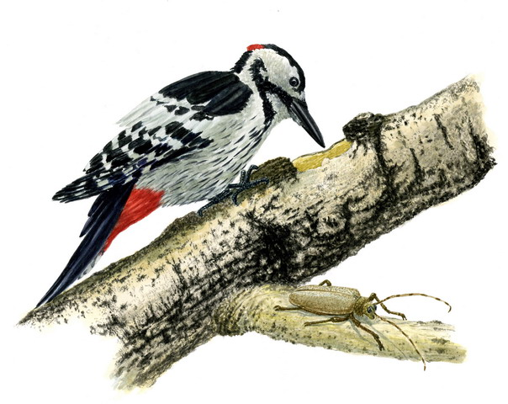

Slide 6
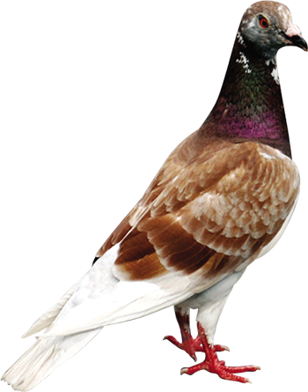
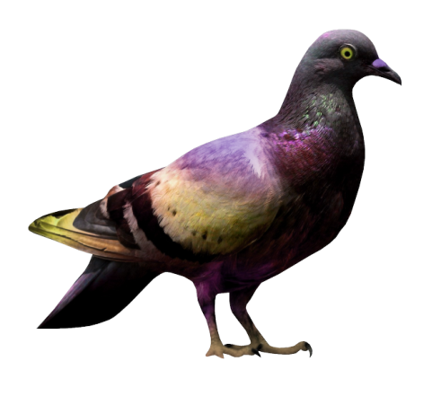

Slide 7
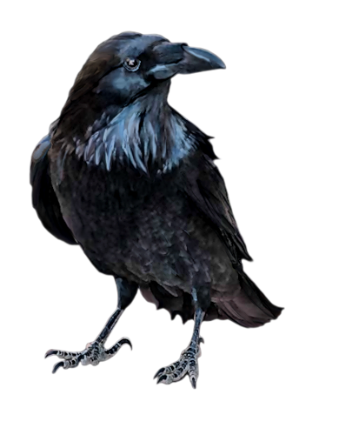

Slide 8
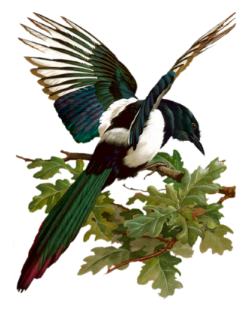

Slide 9
ИСПОЛЬЗОВАННЫЕ РЕСУРСЫ:
http://img-fotki.yandex.ru/get/6302/108372629.bf/0_7dca6_280f8ecf_XL - синица
http://stat17.privet.ru/lr/092ebf6ce7a12f7b0196e02a63ba6d71 - снегири
http://img-fotki.yandex.ru/get/5808/27302857.4e2/0_93b9b_9badb367_XL - воробей
http://prg.stihi.ru/pics/2013/06/11/772.jpg - дятел
http://img-fotki.yandex.ru/get/0/27302857.40a/0_8dc32_2a8fbc9d_XL - голубь
http://img-fotki.yandex.ru/get/6203/99542261.38/0_a1c38_87f061d_XL - голубь
http://img-fotki.yandex.ru/get/6400/129574434.3/0_ef16b_cf9b01f5_XL - ворона
http://img-fotki.yandex.ru/get/6510/87535841.23d/0_71a51_232904d2_XL - сорока
http://www.anywalls.com/large/201211/46794.jpg - фон птицы
http://fantik47.rusedu.net/gallery/3117/fon_lista_i_pticy.jpg - фон с веточкой

